Slide 1
Riskscoring vid kirurgi i Sverige
Möjligheter med SPOR?
Manne Holm, Specialistläkare, med dr
Funktion Perioperativ Medicin och Intensivvård (PMI)
Karolinska Universitetsjukhuset Huddinge

Slide 2
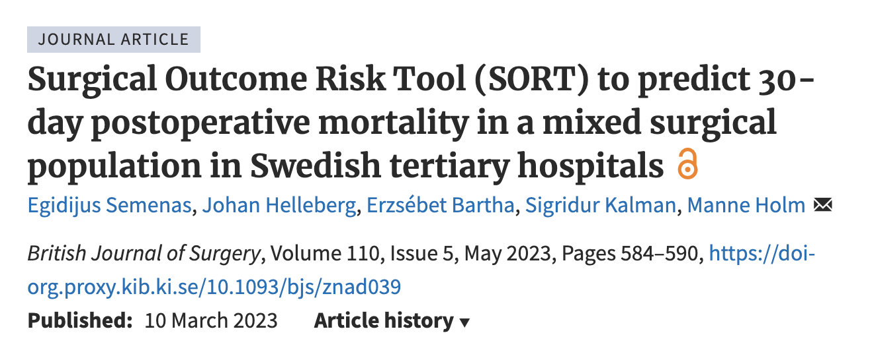

Slide 3
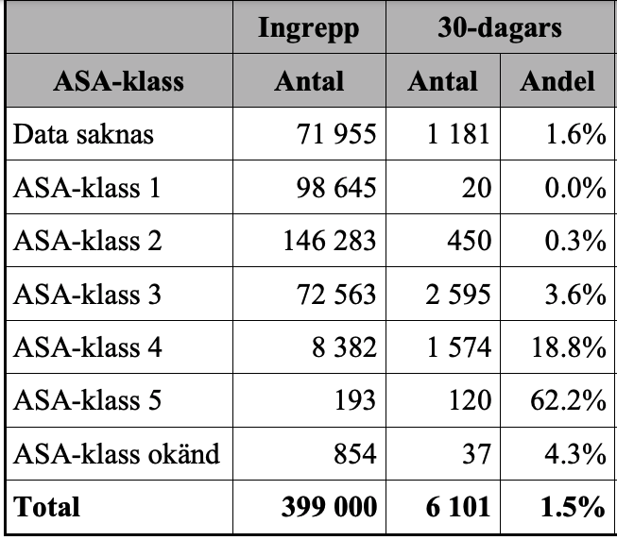
Riskklassifikation vs. riskprediktion
Riskberäkning/hantering är essentiellt inom vården - våra beslut styrs av sannolikheter och risk!
  Finns guidelinerekommendationer kring riskprediktion inför operation¹
  Tas upp i behandlingsrekommendationen för Akut laparotomi på den sköra äldre (Löf)
Innan operation i Sverige är riskklassifikation med ASA-klassifikation väl etablerat. ASA klasserna I-V (VI)
  Ger ingen individuell riskberäkning utan alla inom samma riskklass förutsätts ha samma risk.
1. 2022 ESC guidelines on cardiovascular assessment and management of patients undergoing non-cardiac surgery. Eur Heart J 2022;43:3826–3924
SPORS Årsrapport 2022

Slide 4
Riskprediktion
Riskprediktion: Skattning av risk (tex att dö inom 30 dagar postoperativt) med hjälp av ett verktyg
  Ger en individuellt beräknad risk för negativt utfall, t.ex. 30d postop mortalitet.
Allmänna riskverktyg, såsom Clinical Frailty Scale (CFS), Charlson Comorbidity Index har studerats preoperativt
  Intressant, verkar funka OK inför operation. Dock inga kirurgiskspecifika prediktorer med.

Slide 5
Riskprediktionsverktyg med kirurgiska prediktorer
Det finns ett mycket stort antal internationellt utvecklade modeller för riskprediktion i samband med kirurgi med olika grad av validering
Några exempel på mer validerade verktyg:
Riskmodell | Patientgrupp | Pre/intra/postop variabler | Prediktion
ACS-NSQIP | Generell | Pre | 30d mortalitet
Surgical Outcome Risk Tool (SORT) | Generell | Pre | 30d mortalitet
Surgical Risk Scale (SRS) | Generell | Pre | 30d mortalitet
National Emergency Laparotomy Audit (NELA) | Akut laparotomi | Pre (+estimering intra) | 30-d mortalitet
Revised Cardiac risk Index | Generell | Pre | 30-d mortalitet, hjärtinfarkt/hjärtstopp
P-POSSUM | Generell | Pre och intraoperativ | 30d mortalitet
Surgical APGAR | Generell | Intra | 30d mortalitet

Slide 6
Riskprediktion inför kirurgi i Sverige
I Sverige finns flera kirurgispecifika riskverktyg i användning, t.ex. Pankreasfistel score (Fistula risk score) vid pancreaticoduodenektomi och EUROSCORE vid hjärtkirurgi.
Det saknas dock validerade riskprediktionverktyg för individuell beräkning av risk i den breda kirurgiska populationen.

Slide 7
Extern validering
Om en modell utvecklats i t.ex. USA eller UK är det inte bara börja använda den någon annanstans, t.ex. i Sverige då helt andra förutsättningar kan gälla – VALIDERING är en förutsättning!
  Ex komorbiditeter kan vara sämre behandlade (tex USA jfrt Sverige) och därmed ha helt olika betydelse vid riskberäkning
Diskriminering: En modells förmåga att separera de individer som drabbas av en händelse (t.ex. 30d-mortalitet) från de som klarar sig. Beräknas ofta med C-statistik (Receiver Operating Characteristics [ROC] –kurvor)

Slide 8
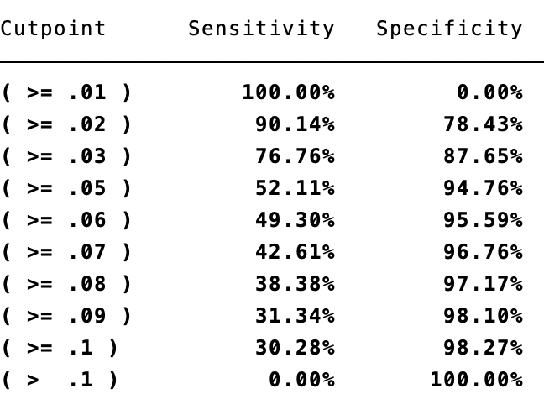
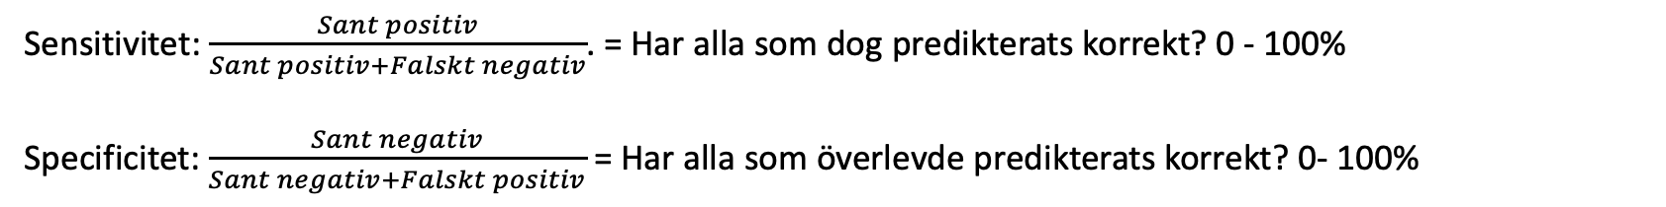
Validering – diskriminering
Total population | Predikterad död 30d | Predikterat levande
Död vid 30d | Sant positiv | Falskt negativ
Levande | Falskt positiv | Sant negativ
Sensitivitet: $\frac{Sant positiv}{Sant positiv+Falskt negativ}$. = Har alla som dog predikterats korrekt? 0 - 100%
Specificitet: $\frac{Sant negativ}{Sant negativ+Falskt positiv}$ = Har alla som överlevde predikterats korrekt? 0- 100%

Slide 9
ROC-kurva
AUROC: Area under ROC-kurvan.
AUC 0.5 = Inget värde med prediktion
AUC 1.0 Perfekt diskriminering

Slide 10
Validering - kalibrering
”To reliably inform patients and physicians, we note that it is not discrimination, but calibration of risk predictions that is essential.”¹
Kalibrering: Hur träffsäker är modellens prediktion jämfört med det faktiska utfallet – predikterat utfall vs faktiskt utfall. Utgår från de predikterade värdena!
1. de Hond AAH, Steyerberg EW, van Calster B. Interpreting area under the receiver operating characteristic curve. Lancet Digit Health. 2022 Dec;4(12)

Slide 11
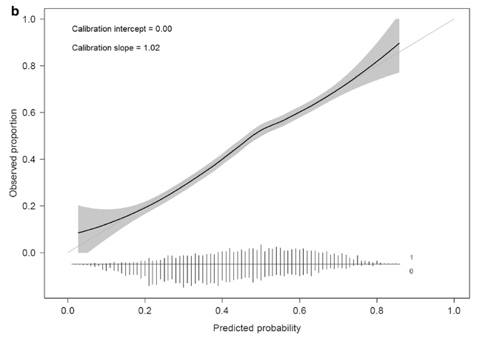
Välkalibrerad modell?
Kan undersökas på olika nivåer:
Jämföra predikterat utfall (medel/median) med faktiskt utfall – grovt mått
Beräkna kalibreringslutning (mål 1.0) / kalibreringsintercept (mål 0.0)
  Ger information om riskestimatens spridning och under/överprediktion.
Jämföra predikterad risk med utfall för varje riskkategori – Har patienterna med t.ex. 10% risk en mortalitet på 10/100?
  Undersöks med flexibel kalibreringskurva för att visa relationen mellan estimerad risk (x-axel) och observerad proportion av events (y-axel).

Slide 13
Bakgrund
SRS | SORT | NELA | ACS - NSQIP
ASA-klass | ASA-klass | ASA-klass | ASA-klass
Akut/elektiv kirurgi | Akut/elektiv kirurgi | Akut /elektiv kiurgi | Akut/elektiv kirurgi
Surgical severity (UK) | Surgical severity (UK) | Albumin | Ålder
 | Högriskkirurgi | Puls | Kön
 | Malignitet | Syst BT | Steroidanvändning
 | Ålder | S-Urea | Ascites <30d
 |  | LPK | Systemisk sepsis <48 tim
 |  | GCS | Ventilatorberoende
 |  | Förväntad grad av malignitet | Dissiminerad cancer
 |  | KOL/fibros/dyspne | Diabetes
 |  | Förväntat peritoneal soiling | Hypertension
 |  | Indikation kirurgi | Dekomp hjärtsvikt <30d preop
 |  |  | Dyspne
 |  |  | Svår KOL
 |  |  | Dialys
 |  |  | Akut njursvikt
 |  |  | BMI

Slide 14
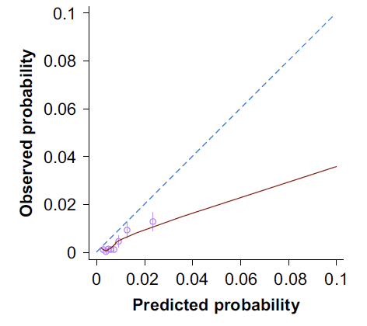
SORT
Togs fram i UK 2014, vidareutveckling av SRS.
Relativt enkel – möjligt med enkel elektronisk dataextraktion ur nationella Svenska register.
Utmärkt diskriminering och, som förväntat, varierande träffsäkerhet i senare valideringsstudier¹⁻³.
  Både över/underprediktion har setts vilket understryker behovet av validering lokalt!
1.Torlot F et al. BJA Open 2022;3:100018
2. Wong DJN et al. PLoS Med 2020;17:e1003253
3. Campbell D et al. Br J Surg 2019;106:1549–1557

Slide 15
Prel resultat innan studien
Poster på SFAImötet 2017 av Erzsebet Bartha et al
SORT, surgical APGAR, P-POSSUM, Surgical risk scale (SRS) jämfördes hos 1073 patienter (ASA-klass ≥3, major/complex operation)
  SORT hade bäst diskriminering i denna kohort avseende 90-dagarsmortalitet

Slide 16
Mål
Att validera SORT för prediktion av 30-dagars postoperativ mortalitet i en blandad kirurgisk kohort från Sverige

Slide 17
Metod
Valideringskohorten (n =17 965) extraherades från bakgrundspopulationen av en tidigare prospektiv studie (n= 1063)¹
Inklusion för den prospektiva studien var mellan nov 2015 – feb 2016 på KS Huddinge & Solna, Akademiska Sjukhuset Uppsala, Universitetssjukhusen i Örebro och Linköping.
Datainsamling för retrospektiva valideringsstudien gjordes via op-planeringsystemen på respektive sjukhus kompletterat med registerdata från Cancerregistret
Bartha E et al. ASA classification and surgical severity grading used to identify a high-risk population, a multicenter prospective cohort study in Swedish tertiary hospitals. Acta Anaesthesiol Scand 2021;65:1168–1177

Slide 18
Metod
Inklusionskriterier
≥ 18 års ålder
ASA 1-5
Ickekardiell kirurgi
Exklusionskriterier:
Kirurgi i LA
Saknad data på SORT-prediktorer (tex ingen ASA-klass)

Slide 19
Prediktion och outcome
Outcome: 30-dagars postoperativ mortalitet
Prediktion med SORT
  ASA-klass
  Akut eller elektiv op
  Högriskkirurgi (thorax, GI, kärl)
  ”Surgical Severity” – går från minor till major-complex
  Malignitet (inom 5 år preop)
  Ålder

Slide 20
Metod
Ingen blindning av outcome el prediktorer gjordes
Då UK-systemet för komplexitet behövs gjordes en översättning av svenska op-koder till brittiska motsvarigheter

Slide 21
Metod
Diskriminering analyserades med ROC-kurvor och kalibreringsanalyser gjordes inkl kalibreringskurvor
Ingen powerberäkning (retrospektiv studie), men tid litteratur om valideringsstudier har rekommenderat >200 events ^{1,2}
1. Collins GS. Stat Med 2016;35:214–226
2. Vergouwe Y. J Clin Epidemiol 2005;58:475–483

Slide 22
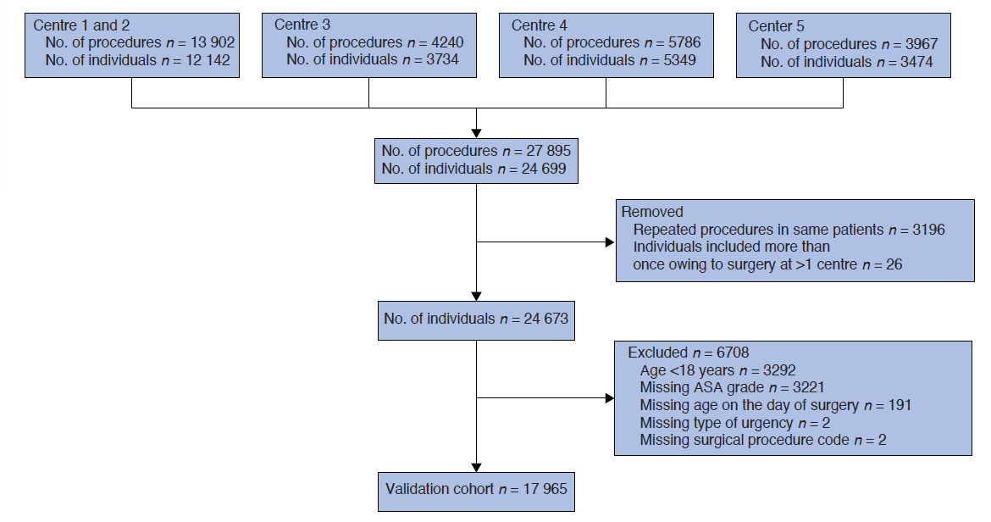

Slide 23
Resultat
Postoperativ mortatlitet efter 30 dagar var 1.6% (284 patienter)
  Högre ASA-klass
  Oftare män
  Genomgick oftare akut kirurgi

Slide 24
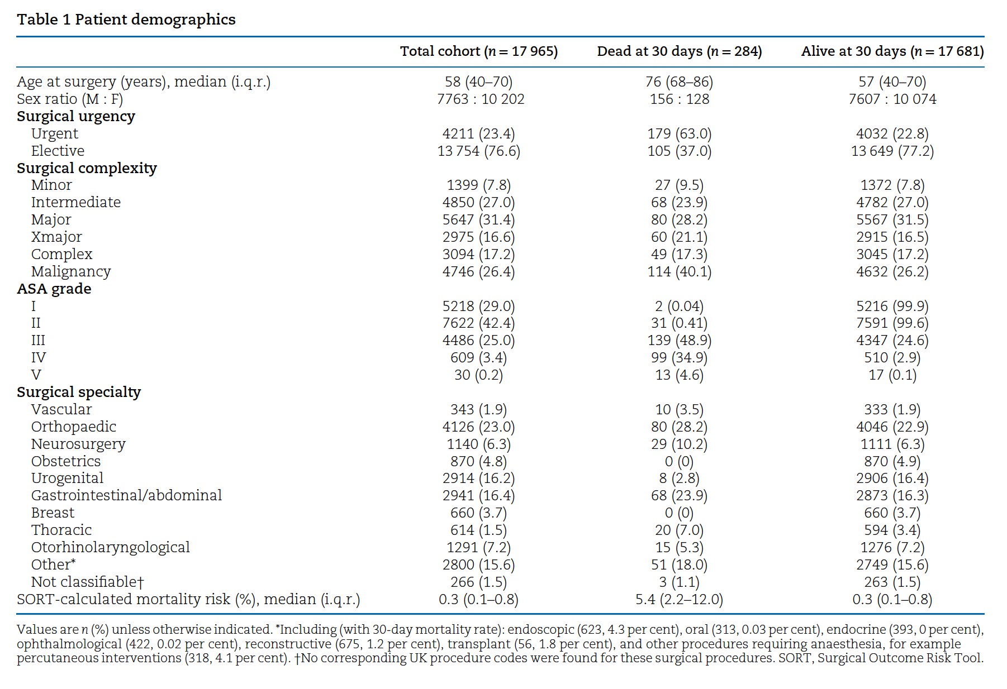

Slide 25
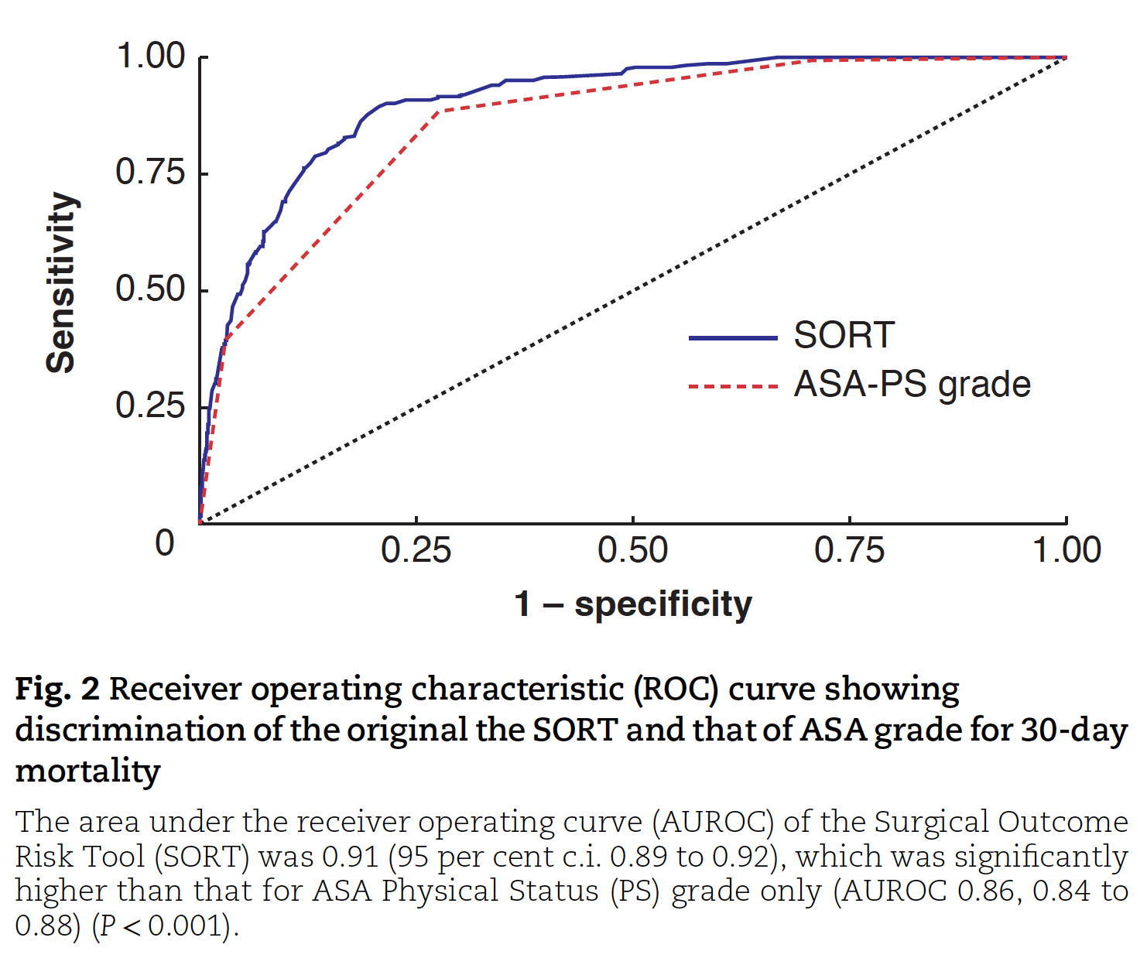
Diskriminering
Diskrimineringen av SORT var utmärkt med en AUROC på 0.91 (95% CI. 0.89 to 0.92), vilket var signifikant högre än endast ASA-klass (AUROC 0.86, 0.84 to 0.88) (P < 0.001)

Slide 26
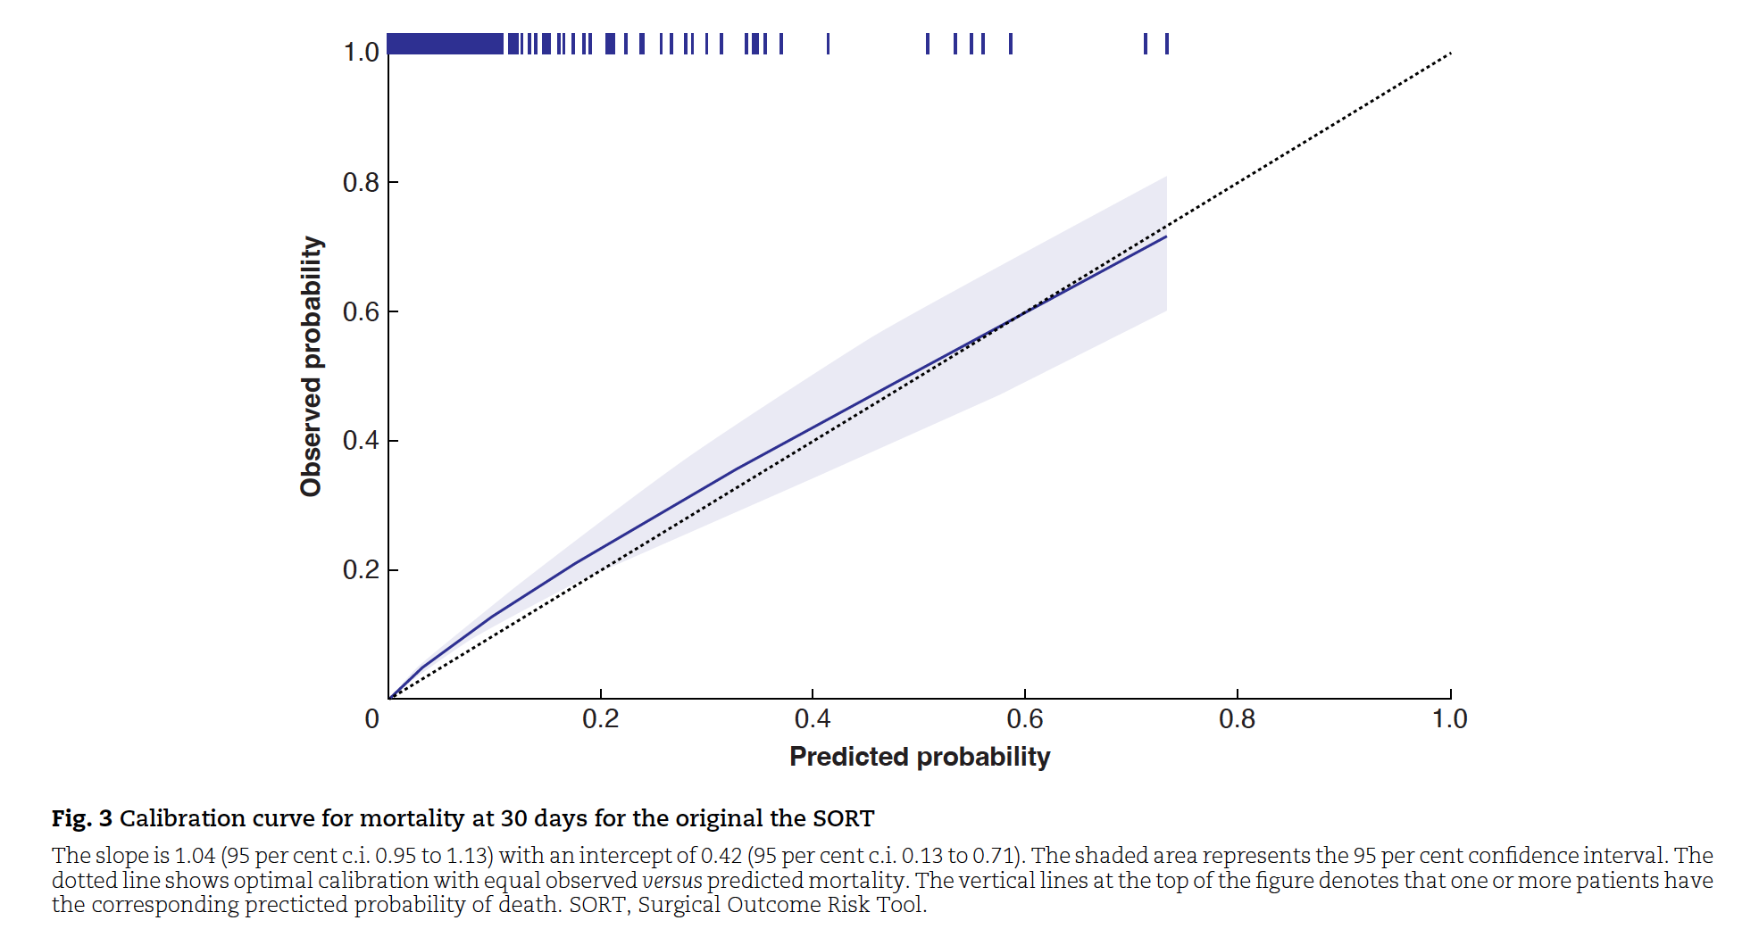
Kalibrering
30-dagars mortalitet 1.6% vs predikterad SORT-mortalitet median 0.3% (IQR 0.1 - 0.8)
  Underprediktion??
Kalibreringslutning 1.04 (95% CI 0.95 till 1.13) och intercept 0.42 (95% CI 0.13 till 0.71. – Nära målvärden på 1.0 resp 0.0!

Slide 27
Sensitivitetsanalys
Högrisksubgrupp
  ASA-klass ≥3
  Surgical complexity major till x-major
  GI, ortopedisk eller uro/gyn + obstetriskt kirurgi
Totalt 1807 patienter med 30-dagarsmortalitet på 5.6% (102 dödsfall).
  Predikterad mortalitet 2.4% (IQR 1.0-6.3).
  Diskriminering: AUROC 0.79 (0.74 to 0.83)

Slide 28
Studiens begränsningar
Ett antal patienter var inte med – tex saknad ASA-klass. Kan ha introducerat bias.
Mappningen av opkoder UK -> SWE är inte validerad utom i författargruppen.
Akut kirurgi var inte uniformt definierade mellan sjukhusen (<30 min vs < 1 tim vs <2 tim osv) varför alla akuta ingrepp kategoriserades som SORT urgent (i enlighet med tid publ studie)
Pga den retrospektiva designen kunde inte senaste versionen av SORT valideras (inkluderar klinikernas bedömning av mortalitetsrisken)
Patientkohorten är från 2015 -2016. Det är inte säkert att valideringen är giltig fortfarande.

Slide 29
Slutsats
SORT hade utmärkt diskriminering och kalibrering vid prediktion av 30-dagars postoperativ mortalitet i denna historiska kirurgiska kohort från fyra svenska universitetssjukhus. I sensitivitetsanalysen hade SORT något lägre diskriminering men fortsatt utmärkt kalibrering.

Slide 30
Användning av SORT nu då?
Avseende variablerna finns allt i SPOR utom malignitet inom 5 år.
Kohorten i studien vi publicerat börjar bli lite daterad. Drift i kalibrering kan ske!

Slide 31
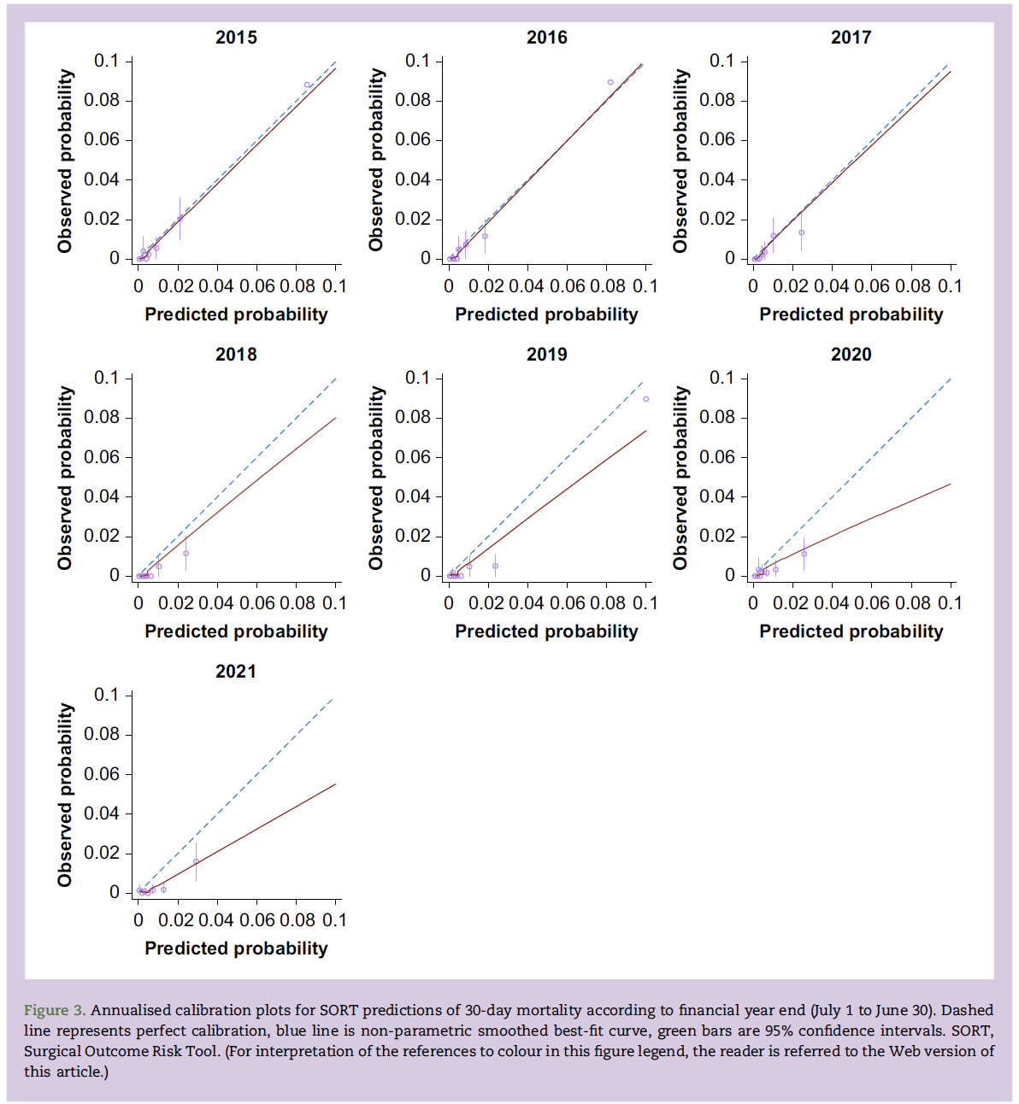
Torlot et al. BJA Open. 2022 Jun 23:3:100018

Slide 32
Ytterligare hinder…
Översättningen av svenska opkoder kan absolut påverka beräkningen och detta behöver tittas på igen innan modellen kan användas här.

Slide 33
Riskprediktionsmodell med bra diskriminering, utmärkt kalibrering. Nu då?
Modeller med adekvat diskriminering/kalibrering/klassifikation är viktigt. Dock kan de vara helt överflödiga om de inte förbättrar medicinska beslutsvägar eller utfall för patienterna.¹
Vidare forskning kan se ut såhär:
  Decision analytic study – påverkar riskprediktionen vårdgivares beslut
  - Resultatet kan användas för att ta fram beslutsstöd baserat på cut-offs
  - Om modellen påverkar beslut (fungerar) är nästa steg:
  2. Impact research – vad har en implementerad modell för påverkan på vården?
1. Teus H. et al Diagnostic and Prognostic Research (2018) 2:11

Slide 34
Impact studies
Prospektiv randomiserad studie där modellanvändning vs ”vård osm vanligt” - Svårt, ofta gruppeffekt på modellanvändning, inlärningskurva, vård som vanligt försvinner under studien…
Före-efter studier. Tidsbias!
Stora (dyra) klusterrandomiserade studier.

Slide 35
Tack!

